Slide 1
«Удивительный мир книг» в рамках проекта «Мир детства»
Романова Н.Г., методист УМС ИМО Советского района

Slide 2
Задачи проекта:
выявление лучших практик дошкольного образования по развитию интереса детей к книге, как важному фактору формирования мировоззрения ребенка;
обобщение и распространение передового опыта педагогов по реализации образовательного потенциала художественной литературы в культурных практиках детей дошкольного возраста;
создание условий для поддержки инициативы и самостоятельности детей в разных видах деятельности
формирование круга детского чтения

Slide 3
Участники проекта:
П.3.1. Участниками проекта могут стать педагогические коллективы и отдельные педагоги образовательных организаций, реализующих основную образовательную программу дошкольного образования.
В составе команды обязательное участие воспитателя!
Количество заявок от ДОУ не ограничено.
П. 4.1. Конкурс проводится в следующих номинациях:
- Лучший материал для детей 4-5 лет;
- Лучший материал для детей 5-7 лет
Язык русский и татарский

Slide 4
Требования к материалам Проекта
П.5.1.Образовательные материалы проекта разрабатываются на основе любого литературного произведения, включенного в круг детского чтения.
Возможные варианты:
глава (несколько глав) большого произведения;
объединение небольших произведений одной темой (не более 3 произведений);
П.5.2. Образовательные материалы Конкурса должны носить практическую направленность

Slide 6
« Волшебный мир книг»
П. 5.3. Образовательный материал включает в обязательном порядке
ПРАКТИЧЕСКИЕ!!! для воспитателя
Пояснительная
записка

Slide 7
Видеоматериал образовательной деятельности
- буктрейлер, короткий образовательный видеоролик по мотивам литературного произведения

Slide 8
Видеоматериал образовательной деятельности
- видеофрагмент образовательной деятельности по содержанию художественного произведения, обсуждение смысла заглавия, работа со словарем, рассказ о писателе, работа с иллюстрациями и т.п);
Фрагмент знакомства с литературным произведением;
Чтение с элементами драматизации;
«Живая» беседа с детьми;
Обсуждение смысла заглавия произведения;
Работа со словарем;
Рассказ о писателе;
Работа с иллюстрациями и т.д.
Речь педагога – это эталон грамотности для детей! Продумайте формулировки вопросов и речи педагога.
Ответы детей должны быть ситуативны.
Дети могут ошибаться и педагог должен быть к этому готов!
Не заставляйте детей учить роль – это видно!

Slide 9
Каким техническим требованиям должен отвечать видеоролик?
продолжительность не более 5 минут;
формат MPEG,MP4, MOV, WMV;
разрешение не менее 1280*720;
широкоформатный размер кадра 16:9;
Наличие фотографий в видеоролике не более 3;
Видеоролики, созданные мобильными устройствами, допускаются до участия в проекте только при условии соответствия техническим требованиям.
Допускается использование в видеороликах заставки, бегущей строки, закадрового текста, авторского музыкального сопровождения, минусовой фонограммы или музыкального произведения без авторских прав.

Slide 10
Авторские методические материалы для детей дошкольного возраста по использованию сюжета литературного произведения как смыслового фона или события для игры
Использование сюжета литературного произведения как смыслового фона или события для организации
игровой деятельности
Познавательно-исследовательской деятельности
Продуктивной деятельности
Авторские методические материалы могут быть оформлены
по усмотрению авторов в формате текстов, презентаций, видео.
Количество методических разработок не менее 3.

Slide 11
Игровая деятельность на основе сюжета литературного произведения
Формы игры в образовательном процессе
Н.А.Коротковой
Игра
как культурная практика
Игра
как педагогическая форма
Игра
с правилам
Сюжетная
игра
Дидактическая игра с правилами
Дидактическая сюжетная игра
Образовательное видео –как играть
Карточки, игровое поле – для скачивания
Описание игры текстовое
Презентация с алгоритмом «как сделать игру»

Slide 12
Познавательно –исследовательская деятельность на основе сюжета литературного произведения
Эксперименты, опыты, исследования
Решение проблемных ситуаций
Конструирование, моделирование
Коллекционирование
Наблюдение
Образовательное видео
Картотека
Презентация с алгоритмом
Схемы для конструирования

Slide 13
Продуктивная деятельность на основе сюжета литературного произведения
ЧТО?
любой продукт детской деятельности,
в любой технике, из любых материалов
КАК?
Как сделать (алгоритм, технология)?
Как использовать в образовательной деятельности?
Схемы, алгоритмы, описание технологии
Презентация с этапами работы
Образовательный видеоролик

Slide 14
Требования к оформлению презентации:
5.6.1. Использовать единый стиль оформления для всех слайдов.
5.6.2. Количество фотографий на одном слайде – не более 2 (двух).
5.6.3. Первый слайд включает: ДОУ, название методической разработки (мастер-класса, игры, эксперимента), Ф.И.О. автора(ов).

Slide 15
Н.Носов «Приключение Незнайки и его друзей (главы)
Глава 6. Как Знайка придумал волшебный шар
Коротышки ещё никогда не летали на воздушном
шаре, и всем малышам это было очень интересно.
Никто, конечно, не знал, как делать воздушные шары, но Знайка сказал, что он всё обдумает и тогда объяснит…
Полетит или не полети воздушный шар? –
гадают малыши из Цветочного города, наблюдая
за приготовлениями Знайки…
Опыты с воздушными шариками.
1 видео + карточки с опытами
Игровая карта
«Солнечного города» + правила игры

Slide 16
А.Милн Винни-Пух и все-все-все. ( Главы)
ГЛАВА 14, в которой Винни-Пух изобретает новую игру и в неё включается Иа-Иа
— Как интересно! — сказал Пух.— Я уронил её с той стороны, а она выплыла с этой! Интересно, все шишки так делают?
Он пошёл и набрал ещё шишек.
Эксперимент «Тонет-не тонет» ( видео или презентация с пошаговым алгоритмом
Игра
(видео+описание)

Slide 17
Образовательный материал по сказке В. Сутеева «Палочка-выручалочка»
https://mosmetod.ru/metodicheskoe-prostranstvo/doshkolnoe-obrazovanie/konkursy/proekty/volsh-mir-knig/obrazovatelnyj-material-po-skazke-v-suteeva-palochka-vyruchalochka-gbou-shkola-2097.html
Образовательный материал по сказке К.И. Чуковского «Муха-Цокотуха» для детей средней группы
https://mosmetod.ru/metodicheskoe-prostranstvo/doshkolnoe-obrazovanie/konkursy/proekty/volsh-mir-knig/obrazovatelnyj-material-po-skazke-k-i-chukovskogo-mukha-tsokotukha-dlya-detej-srednej-gruppy-gaou-shkola-1306.html

Slide 18
Оценка образовательных материалов проводится по следующим показателям:
практическая значимость;
доступное описание;
содержание соответствует возрастным особенностям детей;
соответствие техническим требованиям.

Slide 19
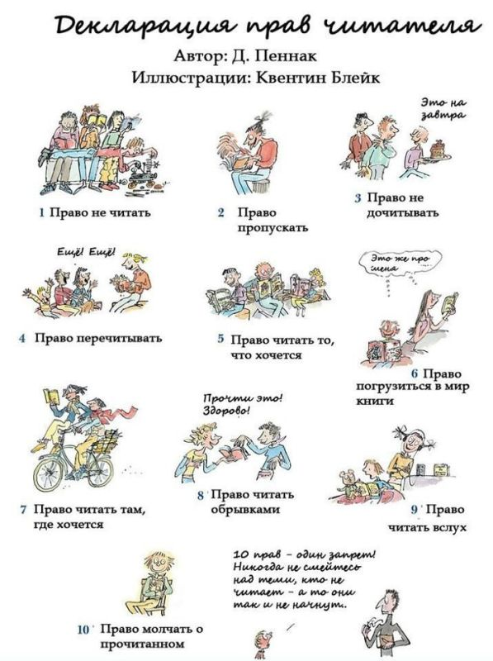

Slide 20
Использованы материалы сайта https://mosmetod.ru/metodicheskoe-prostranstvo/doshkolnoe-obrazovanie/konkursy/proekty/volsh-mir-knig.html

